Slide 1

Форматы изображений

Slide 2
1
размер изображения
2
качество сжатия изображения
Критерии сравнения
3
количество уникальных цветов
4
глубина изображения
5
размер файла

Slide 3
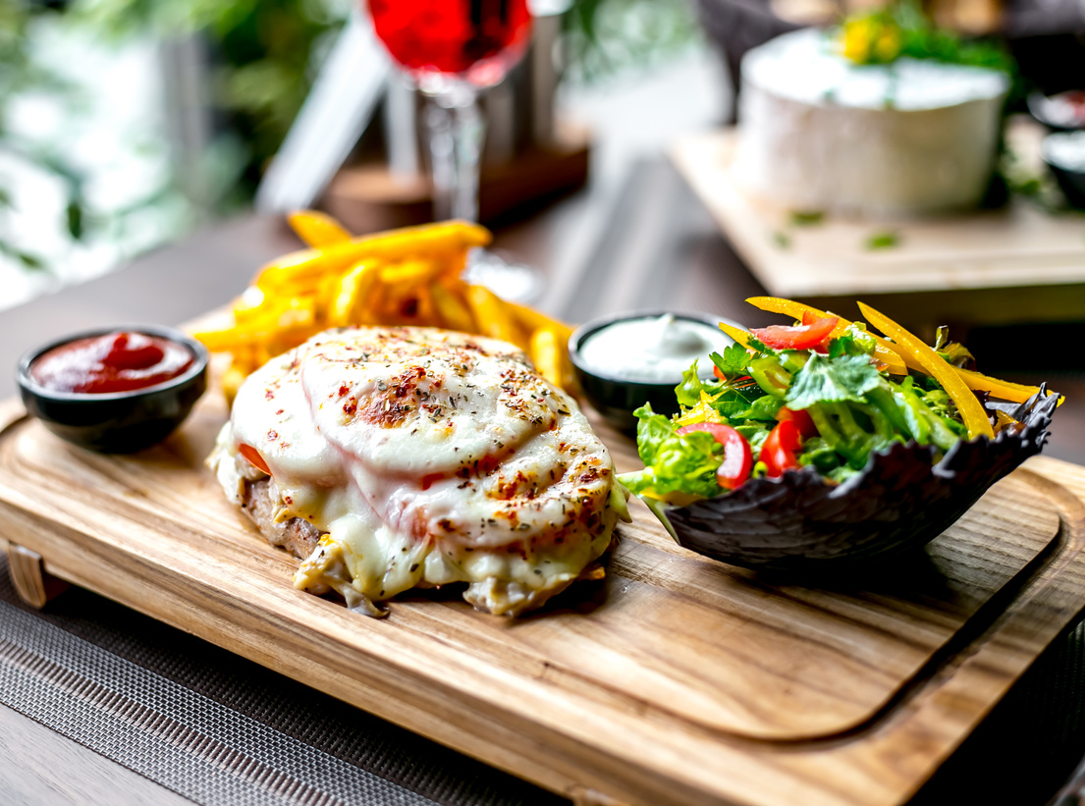
Формат .jpg
1
Размер изображения: 3681x2736
2
Качество сжатия изображения: 96
3
Количество уникальных цветов: 574389
4
Глубина изображения: 8
5
Размер файла: 2,347 КБ
.jpeg (jpg) — формат, использующий алгоритм сжатия с потерями информации, который
позволяет уменьшить размер файла в сотни раз.
При сильном сжатии в области резких границ появляются дефекты.

Slide 4

Формат .png
1
Размер изображения: 3681x2736
2
Качество сжатия изображения: 92
3
Количество уникальных цветов: 574389
4
Глубина изображения: 8
5
Размер файла: 8,450 КБ
.png — разработан с целью заменить формат GIF. Использует алгоритм сжатия Deflate
без потерь информации.
В основном используется в Web-
дизайне.

Slide 5

Формат .tiff
1
Размер изображения: 3681x2736
2
Качество сжатия изображения: 92
3
Количество уникальных цветов: 574389
4
Глубина изображения: 8
5
Размер файла: 29,548 КБ
.tiff — формат, специально разработанный для сканированных изображений. Может
использовать алгоритм сжатия без потерь информации. Позволяет сохранять информацию о
слоях, цветовых профилях и каналах масок. Поддерживает все цветовые модели, аппаратно-
независим.

Slide 6
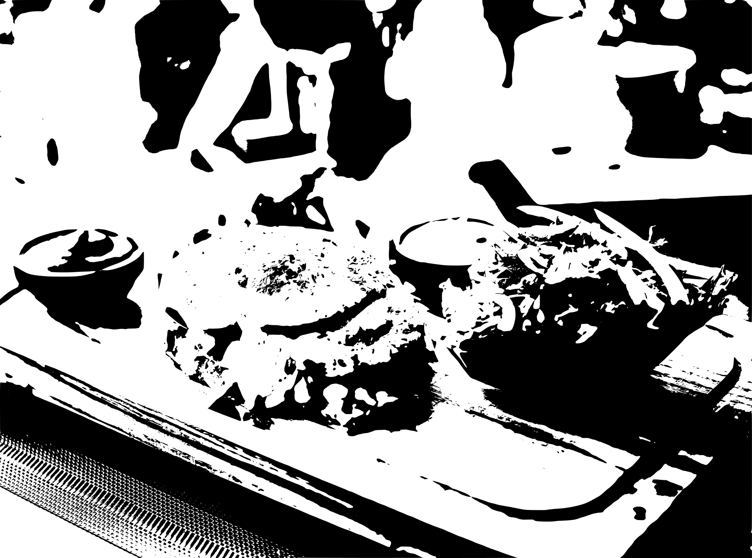
Формат .svg
1
Размер изображения: 4908x3648
2
Качество сжатия изображения: 92
3
Количество уникальных цветов: 256
4
Глубина изображения: 16
5
Размер файла: 479 КБ
.svg − это основанный
на XML язык разметки, предназначенный для описания двухмерной векторной графики.
Формат поддерживается многими веб-браузерами и может быть использован при оформлении
веб-страниц.

Slide 7
Формат .webp
1
Размер изображения: 3681x2736
2
Качество сжатия изображения: 92
3
Количество уникальных цветов: 475465
4
Глубина изображения: 8
5
Размер файла: 1,447 КБ
.webp − разработчик
позиционирует его как замену GIF и других форматов. WEBP имеет все возможности GIF,
но только в улучшенном варианте.

Slide 8

Формат .gif
1
Размер изображения: 3681x2736
2
Качество сжатия изображения: 92
3
Количество уникальных цветов: 256
4
Глубина изображения: 8
5
Размер файла: 3,537 КБ
.gif − это очень старый формат, который показывают все браузеры. У него есть
прозрачный слой, т.е. под картинкой будет виден фон, на котором она лежит. Для анимации
сохраняет серию полноценных картинок. Таким образом файл с 24 кадрами будет в 24 раза
больше исходного статичного. GIF показывает только 256 цветов.

